Slide 1
Consegna documenti e istanze

Slide 2
Consegna documenti e istanze
È il servizio che consente agli utenti in possesso delle credenziali di accesso ai servizi telematici (SPID, CIE o CNS o le credenziali rilasciate dall’Agenzia) di:
consegnare agli Uffici documenti sia a seguito di una specifica richiesta dell’Agenzia sia di iniziativa dell’utente
ottenere la ricevuta di protocollazione
Questo servizio è l’alternativa all’accesso fisico allo sportello

Slide 3
Consegna documenti e istanze (segue)
Prima di accedere fai attenzione ad alcune cose:
se sono previste - da disposizioni normative o provvedimenti o da documenti di prassi - specifiche modalità di presentazione, trasmissione, comunicazione all’Agenzia delle entrate il servizio non può essere utilizzato.
Qualche esempio:
non può essere conferita la delega all’accesso al cassetto fiscale o all’utilizzo dei servizi di fatturazione elettronica;
non possono essere comunicate le coordinate bancarie ai fini dei rimborsi fiscali o del contributo a fondo perduto;
non è possibile presentare istanza di interpello.

Slide 4
Consegna documenti e istanze (segue)
verifica se è disponibile la specifica funzionalità telematica per fruire del servizio che ti interessa.
Qualche esempio:
se devi registrare un contratto di locazione o svolgere gli adempimenti successivi usa RLI;
se devi richiedere assistenza su comunicazioni, avvisi telematici e cartelle di pagamento, o la modifica degli F24 o fare istanza di autotutela per le locazioni, usa CIVIS.

Slide 5
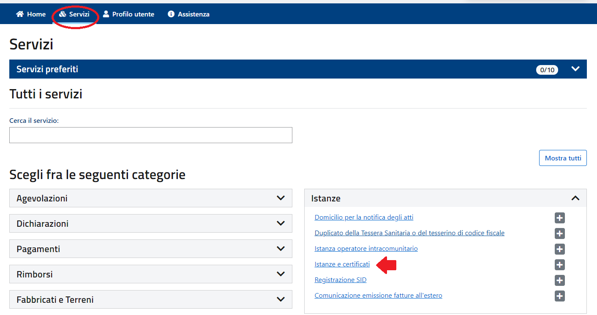
Consegna documenti e istanze - Accesso al servizio
Dal 13 luglio 2021 è disponibile il nuovo punto di accesso all’area riservata del sito dell’Agenzia delle entrate. Per accedere a Consegna documenti e istanze seleziona la voce «Istanze» nella sezione «Servizi».

Slide 6
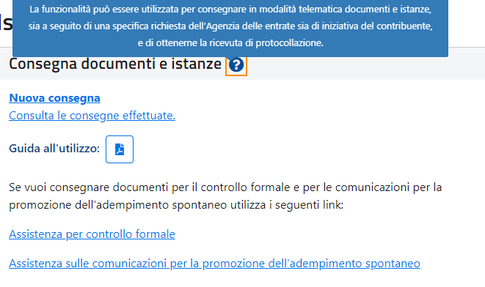
Consegna documenti e istanze - Accesso al servizio (segue)
Possibilità di accesso diretto alle funzionalità CIVIS di consegna documenti
Per consegnare un documento o un’istanza seleziona la voce «Nuova consegna»

Slide 7
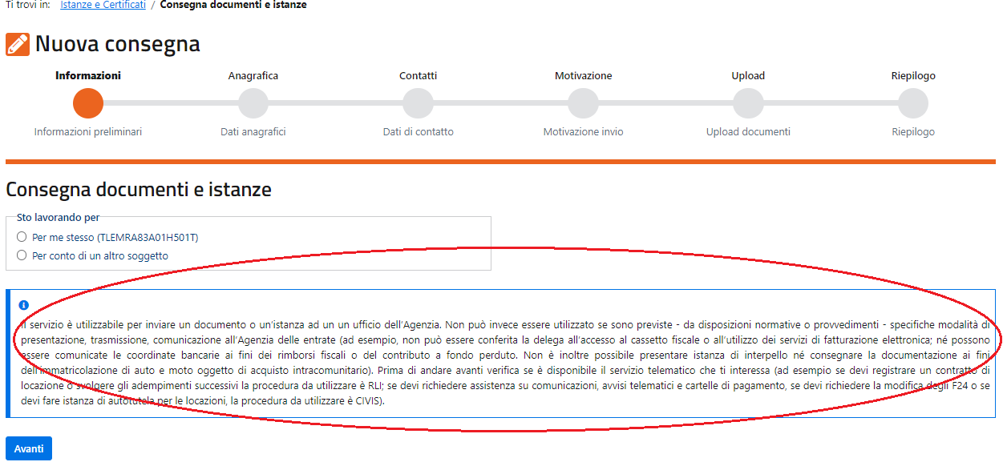
Consegna documenti e istanze - le fasi: Informazioni
Puoi consegnare documenti per te stesso o per conto di un altro

Slide 8
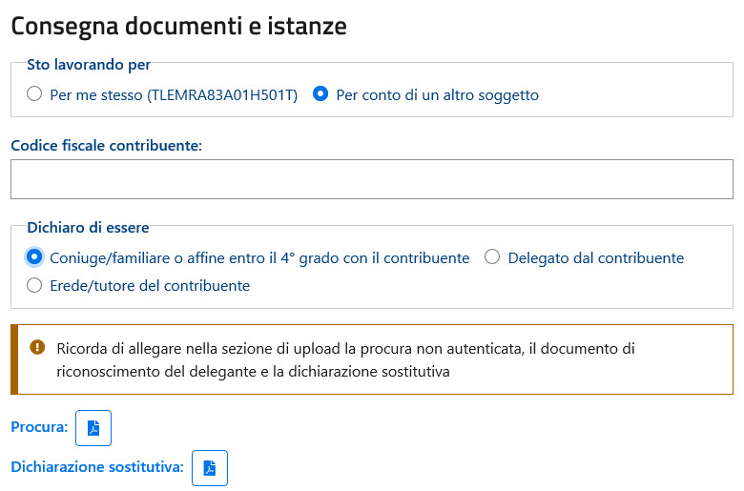
Consegna documenti e istanze - le fasi: Informazioni
Se accedi per conto del coniuge, di un parente o di un affine compila e firma la dichiarazione sostitutiva, che allegherai insieme alla procura compilata e firmata dal contribuente nella sezione Upload

Slide 9
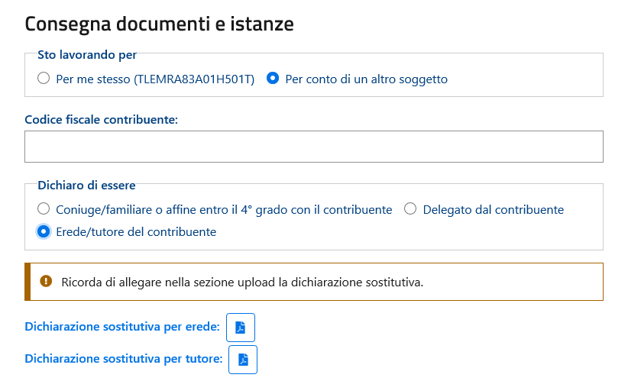
Consegna documenti e istanze - le fasi: Informazioni (segue)
Se accedi come erede o tutore
compila e firma la specifica dichiarazione sostitutiva, che allegherai nella sezione Upload

Slide 10
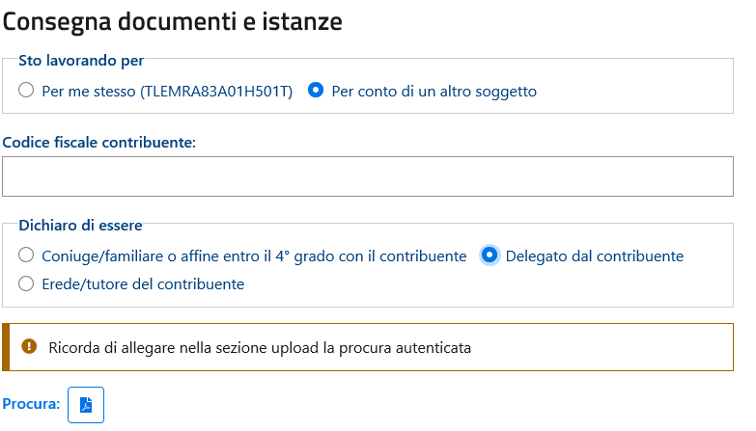
Consegna documenti e istanze - le fasi: Informazioni (segue)
Se accedi come delegato allegherai la procura compilata e firmata dal contribuente nella sezione Upload

Slide 11
Consegna documenti e istanze - le fasi: Informazioni (segue)
In caso di assistenza o rappresentanza per la trattazione di questioni fiscali, la norma prevede che la procura venga conferita per iscritto e che sia autenticata (articolo 63 del decreto del Presidente della Repubblica 29 settembre 1973 n. 600).
In questo caso per completare l’invio, l’utente deve quindi allegare la procura firmata dal delegante completa di autentica.
In particolare «quando la procura è conferita a persone iscritte in albi professionali o (…) è data facoltà agli stessi rappresentanti di autenticare la sottoscrizione.» (comma 2).
Se accedi come delegato allegherai la procura compilata e firmata dal contribuente nella sezione Upload

Slide 12
Consegna documenti e istanze - le fasi: Anagrafica
I dati esposti nella pagina Anagrafica non sono modificabili

Slide 13
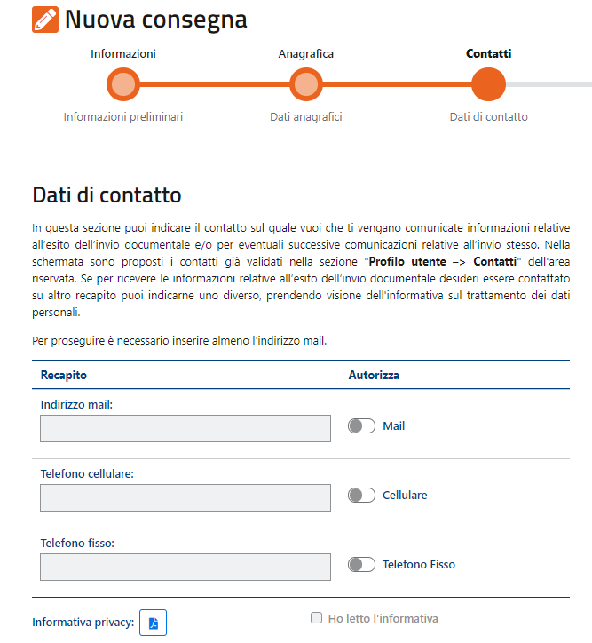
Consegna documenti e istanze - le fasi: Contatti
Nella pagina Contatti viene attivata la possibilità di ricevere l’avviso di accettazione o di scarto (anche su un indirizzo e-mail diverso da quello presente nei servizi telematici)

Slide 14
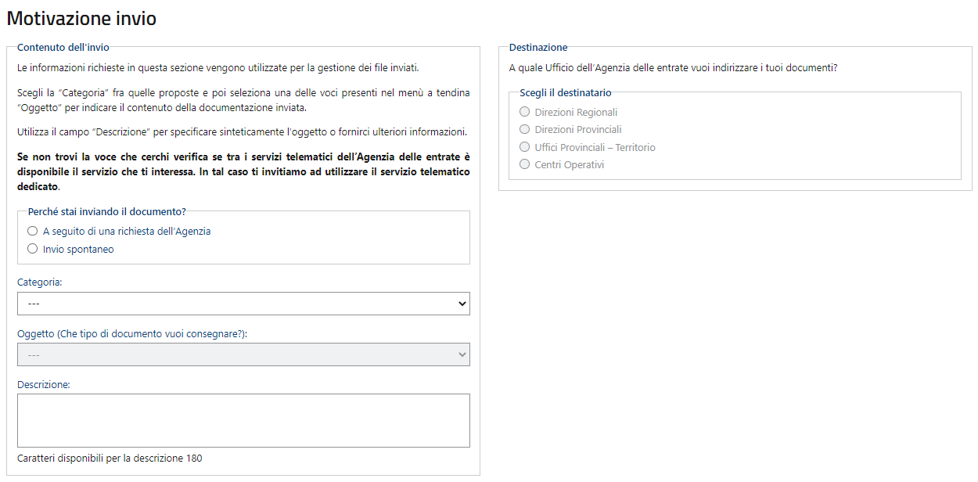
Consegna documenti e istanze - le fasi: Motivazione
La pagina Motivazione si articola in 2 sezioni
«Contenuto dell’invio» e «Destinazione»

Slide 15
Consegna documenti e istanze - le fasi: Motivazione (segue)
Il servizio può essere utilizzato sia per consegnare la documentazione a seguito di una specifica richiesta dell’Agenzia sia per consegnare istanze di propria iniziativa
Quindi specifica perché stai inviando il documento

Slide 16
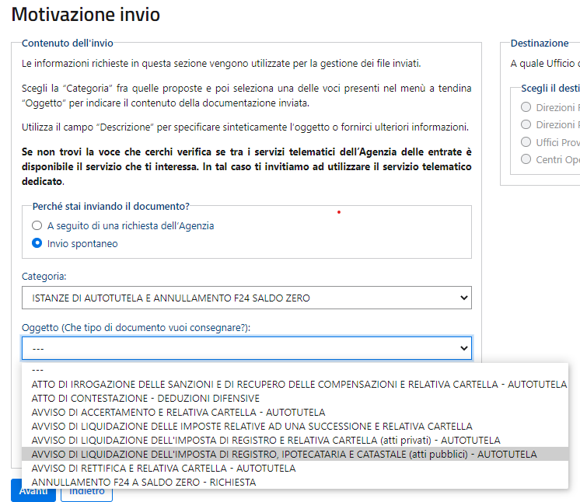
Consegna documenti e istanze - le fasi: Motivazione (segue)
Nella pagina Motivazione è presente il menù a tendina «Categoria» in relazione al quale nel campo «Oggetto» vengono proposte delle voci dalle tra le quali scegliere quella che ritieni più attinente.
N.B. Dalle voci selezionabili sono state escluse quelle per le quali già esiste il corrispondente servizio telematico.

Slide 17
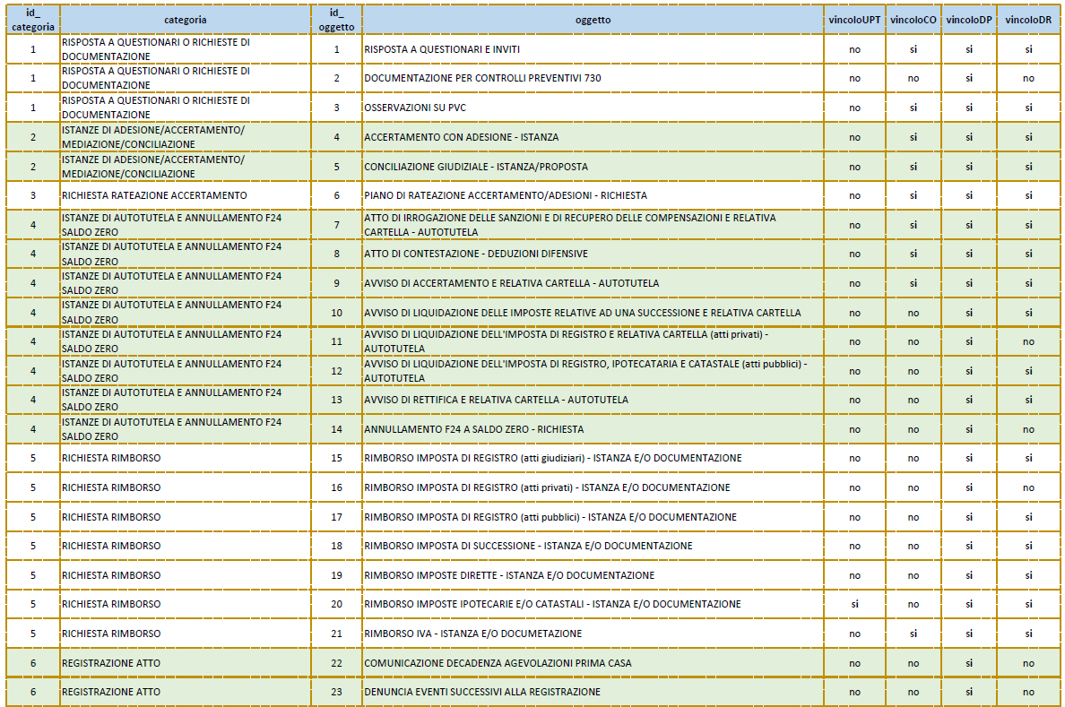
Consegna documenti e istanze - le fasi: Motivazione (segue)

Slide 18
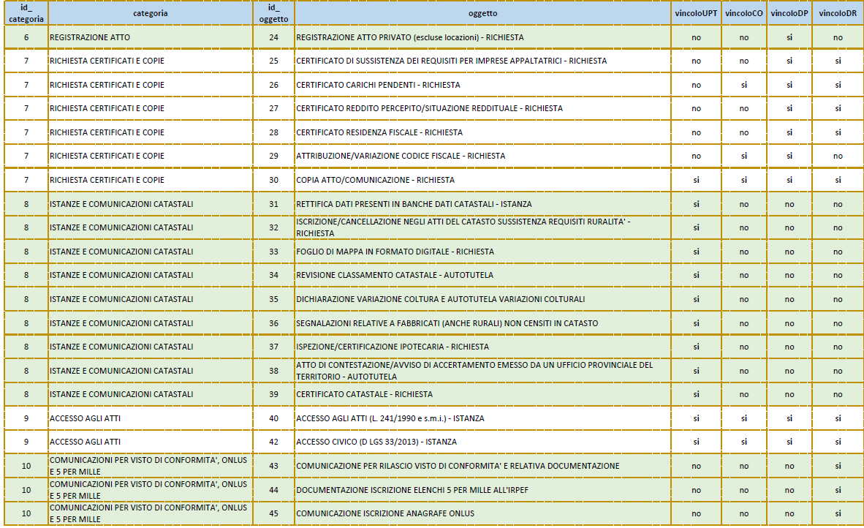
Consegna documenti e istanze - le fasi: Motivazione (segue)

Slide 19
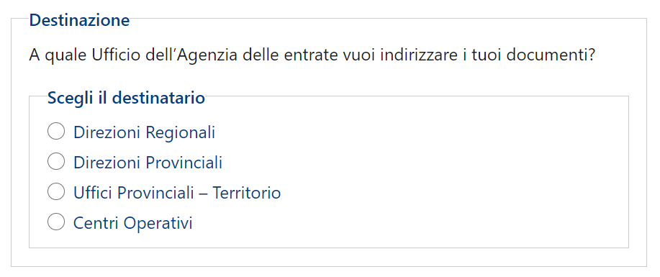
Consegna documenti e istanze - le fasi: Motivazione (segue)
Nella pagina Motivazione va inoltre indicato l’Ufficio al quale inviare la documentazione o l’istanza.
È possibile selezionare:
una Direzione Regionale;
una Direzione Provinciale;
un Ufficio Provinciale-Territorio;
un Centro Operativo.
N.B. Gli Uffici provinciali - Territorio sono diventati un'articolazione interna delle corrispondenti Direzioni provinciali. Pertanto, per i servizi in materia ipotecaria e catastale la voce da selezionare è «Direzioni Provinciali», tranne che per le province di Roma, Milano, Torino e Napoli dove gli Uffici provinciali – Territorio continuano a operare in maniera autonoma e quindi va selezionata la voce Uffici provinciali – Territorio.

Slide 20
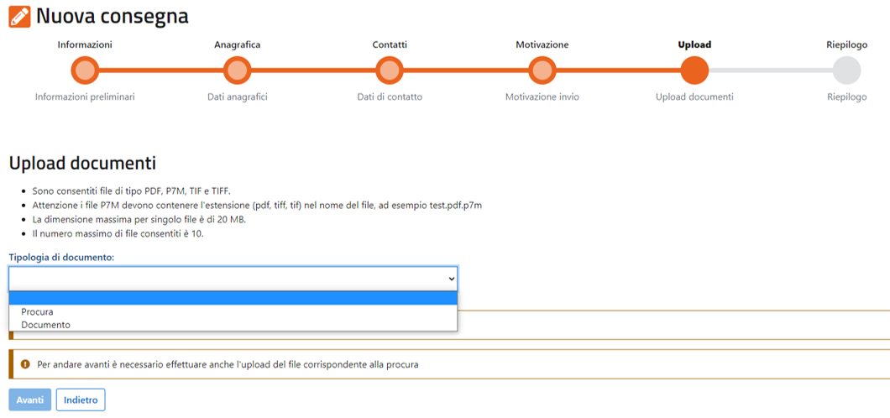
Consegna documenti e istanze - le fasi: Upload
Ciascuno dei file che è possibile allegare non deve superare il limite dimensionale dei 20 MB

Slide 21
Consegna documenti e istanze - le fasi: Upload (segue)
Dopo aver selezionato i file che intendi allegare procedi
con l’upload

Slide 22
Consegna documenti e istanze - le fasi: Riepilogo
Nella sezione del Riepilogo, puoi vedere tutte le informazioni relative all’invio effettuato
Puoi inviare definitivamente o tornare alle sezioni precedenti per modificare o annullare l’operazione

Slide 23
Consegna documenti e istanze - le fasi: Riepilogo (segue)
Dalla pagina Riepilogo puoi inviare il documento o
dell’istanza

Slide 24
Consegna documenti e istanze - le fasi: Riepilogo (segue)
Per confermare l’invio digita il PIN (non richiesto nel caso di accesso con SPID)

Slide 25
Consegna documenti e istanze - Elenco consegne
Per consultare gli invii effettuati seleziona la voce «Consulta le consegne effettuate»
Se il sistema riscontra formati non validi o virus, l’invio viene bloccato e viene predisposta una ricevuta disponibile nell’Elenco consegne

Slide 26
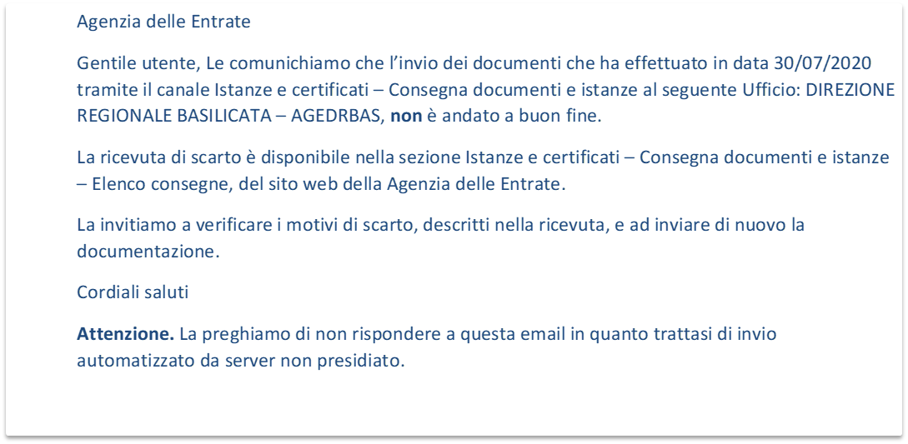
Consegna documenti e istanze - Elenco consegne (segue)
In caso di esito negativo dell’invio ricevi la ricevuta di scarto del documento o dell’istanza inviata e vieni informato tramite sms/e-mail

Slide 27
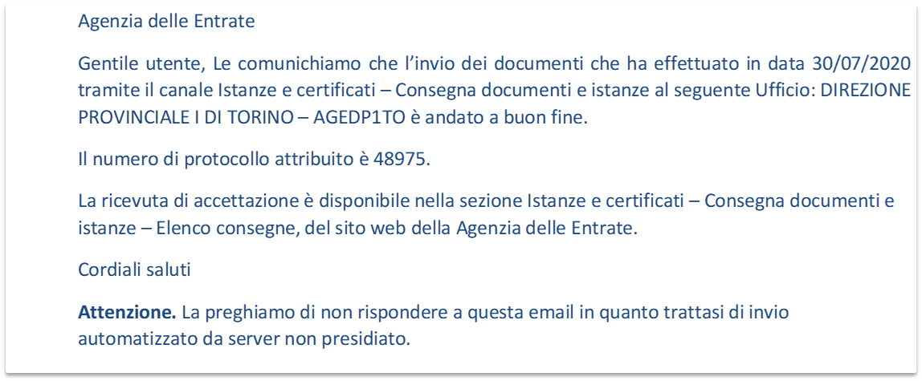
Consegna documenti e istanze - Elenco consegne (segue)
In caso di esito positivo dell’invio ricevi la ricevuta di consegna del documento o dell’istanza inviata con il numero di protocollo e vieni informato tramite sms/e-mail

Slide 28
Consegna documenti e istanze
VANTAGGI DEL NUOVO SERVIZIO:
canale sempre aperto
si evita di recarsi fisicamente allo sportello
si ottiene la ricevuta con il relativo protocollo, analogamente a quanto avviene con la consegna diretta in Ufficio;
i documenti, che altrimenti verrebbero consegnati allo sportello, entrano direttamente nel flusso documentale della struttura di riferimento già protocollati e indicizzati grazie alle informazioni fornite dall’utente;
l’utente è già preventivamente identificato.

Slide 29
Certificati di attribuzione del Codice Fiscale e della Partita IVA

Slide 30
Certificati di attribuzione del Codice Fiscale e della Partita IVA
Nella nuova area riservata è anche possibile richiedere il rilascio dei certificati che attestano l’esistenza di un codice fiscale o di una partita IVA e i dati anagrafici associati registrati in Anagrafe Tributaria, tramite un’apposita funzionalità.
Il servizio è molto semplice e consente la rapida generazione, il download e l’eventuale stampa del certificato, in formato originale e in copia conforme.
L’originale è un documento informatico firmato digitalmente dal Capo Settore Procedure. La conformità all’originale della copia può essere verificata mediante il QR code presente nel file pdf. Un lettore di QR code permette, anche partendo dalla copia cartacea, di reperire l’indirizzo (url) per la funzionalità di verifica sul sito dell’Agenzia.

Slide 31
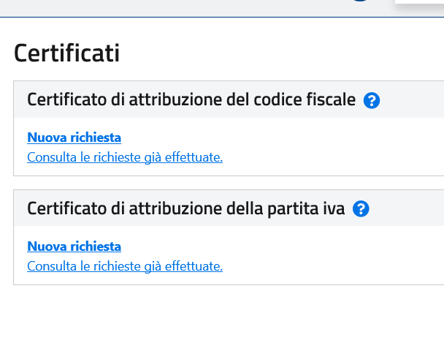
Certificati di attribuzione del Codice Fiscale e della Partita IVA (segue)

Slide 32
Certificati di attribuzione del Codice Fiscale e della Partita IVA (segue)

Slide 33
Dichiarazione di successione web

Slide 34
Dichiarazione di successione web (segue)
Il nuovo servizio Dichiarazione di successione web prevede le seguenti
funzionalità:
compilazione delle diverse sezioni della dichiarazione di successione, (sia nel caso di prima dichiarazione sia nel caso di dichiarazione sostitutiva), corrispondenti ai quadri contenuti nel modello ministeriale e presentazione della dichiarazione di successione;
consultazione e modifica delle dichiarazioni di successione la cui compilazione è stata iniziata e salvata;
consultazione e selezione delle dichiarazioni di successione già presentate;
consultazione degli invii di dichiarazioni di successione effettuati dall’utente tramite la procedura web e relative ricevute di elaborazione, tra le quali è prevista l’attestazione di avvenuta presentazione della dichiarazione (cosiddetta copia conforme).

Slide 35
Dichiarazione di successione web (segue)
La procedura web può essere utilizzata anche dai soggetti di cui all’articolo 3, comma 3, del decreto del Presidente della Repubblica n. 322 del 1998.
Se l’accesso è stato effettuato da un intermediario, nella sezione «Dati generali», viene presentata la sezione “Impegno alla presentazione telematica”.
Dopo l’autenticazione nell’area riservata del sito internet dell’Agenzia delle Entrate, è possibile accedere alla procedura seguendo il percorso “Home / Servizi / Dichiarazioni”.
Dalla home page è possibile accedere alle quattro sotto-aree “Nuova dichiarazione”, “Elenco dichiarazioni in corso di lavorazione e presentate”, “Ricevute” e “Assistenza”.
Per maggiori dettagli, si rimanda all’apposita Guida operativa, che é disponibile nell’area tematica dell’applicazione Dichiarazione di successione web.

Slide 36
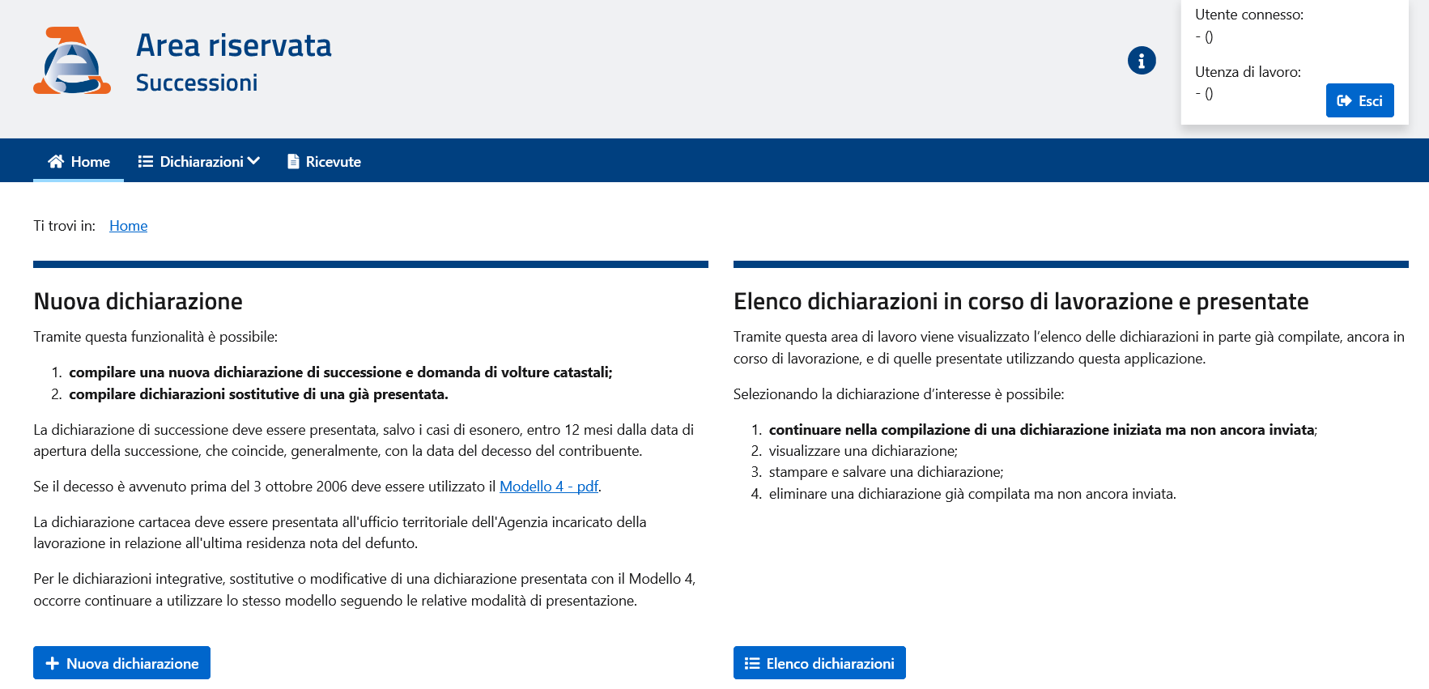
Dichiarazione di successione web (segue)

Slide 37
Dichiarazione di successione web (segue)

Slide 38
Dichiarazione di successione web (assistenza)
In basso a destra si trova la sotto-area con i link di accesso alle pagine di approfondimento:
link “Dichiarazione di successione – Che cos’è”: area tematica del sito internet dell’Agenzia delle entrate dedicata alla dichiarazione di successione;
link “Istruzioni fascicolo 1” e “Istruzioni fascicolo 2”: collegamento ai due fascicoli delle istruzioni ministeriali al modello di dichiarazione di successione;
link “Contatti e assistenza uffici”: collegamento alla pagina con i contatti e le modalità per richiedere assistenza agli uffici dell’Agenzia delle entrate;
link “Contact center catasto”: collegamento alla pagina per richiedere assistenza catastale in merito agli immobili.

Slide 39
Dichiarazione di successione web (recapiti)
Nella compilazione, è necessario indicare i dati di contatto (telefono e mail) che l’Agenzia può utilizzare per eventuali comunicazioni in merito alla dichiarazione di successione e alla domanda di volture catastali presentata.
Nella colonna “Recapiti presenti nell’area riservata” vengono presentati i contatti eventualmente già inseriti
dall’utente all’interno dell’area riservata. Se l’utente preferisce, può indicare nuovi recapiti di contatto nei campi della colonna “Recapiti per la dichiarazione di successione”

Slide 40
Dichiarazione di successione web (immobili)
Tra le sezioni da compilare più di frequente, vi è quella dedicata ai dati dei terreni e dei fabbricati posseduti dalla persona deceduta.
Selezionando dalla sezione “Immobili” il pulsante “Ricerca immobili da Catasto”, è possibile effettuare la ricerca degli immobili per i quali nella banca dati catastale risulta una quota di diritto reale intestato alla persona deceduta. Per inserire manualmente i dati catastali degli immobili che nella banca dati catastale non risultano intestati al deceduto, è necessario, dopo aver selezionato il tipo di catasto o sistema tavolare, cliccare sul pulsante “Inserisci immobile” e procedere alla compilazione

Slide 41
Dichiarazione di successione web (immobili)
Nel caso in cui vengano riscontrati dati errati o incongruenti, è possibile cliccare sul pulsante “Assistenza” per accedere alle informazioni di contatto dell’assistenza in materia catastale dell’Agenzia delle entrate.
Cliccando invece sul pulsante “Consultazione rendite catastali”, è possibile accedere alla funzione di consultazione delle rendite catastali degli immobili.
Cliccando sul pulsante “Ricerca immobili da Catasto”, viene visualizzata la pagina sulla quale prendere visione e accettare l’informativa sulla privacy relativa ai dati degli immobili.

Slide 42
Dichiarazione di successione web (rendite, crediti e altri beni)
Altra sezione da compilare più di frequente è quella dedicata ai dati delle rendite, dei crediti e degli altri beni (diversi da quelli previsti nelle altre sezioni) intestati alla persona deceduta.
All’interno di questa sezione devono essere indicati i dati relativi ai conti correnti bancari e postali intestati al deceduto. Successivamente alla presentazione della dichiarazione di successione e all’elaborazione della stessa, potrà essere scaricata – se richiesta mediante la barratura dell’apposita casella nella sezione “Dati generali” - l’attestazione di avvenuta presentazione della dichiarazione (cosiddetta copia conforme), da fornire agli istituti bancari per lo svincolo delle somme a favore degli eredi. Tale documento è messo a diposizione al link “Prelevare documenti”, posto nella sotto-area “Ricevute” della procedura web.

Slide 43
Dichiarazione di successione web (Allegazione documenti, certificati e dichiarazioni sostitutive)
In questa sezione il soggetto dichiarante deve allegare i file contenenti i documenti e i certificati necessari e i file contenenti le dichiarazioni sostitutive non presenti nella sezione “Dichiarazioni sostitutive, agevolazioni e riduzioni”.
I file da allegare devono essere in formato pdf/A, TIF o TIFF. Per effettuare la conversione dei file nel formato valido, è possibile utilizzare l’apposita funzione di validazione e conversione file, presente in area riservata.

Slide 44
Dichiarazione di successione web (Liquidazione delle imposte ipocatastali e altri tributi)
In questa sezione il dichiarante che presenta la dichiarazione di successione può consultare i dati delle imposte ipotecarie e catastali e degli altri tributi dovuti, calcolati dalla procedura web in base ai dati indicati nelle altre sezioni.
L’ammontare totale dovuto, visualizzato in fondo alla pagina, sarà addebitato sul conto corrente corrispondente all’Iban indicato nella sezione “Invio” (intestato al soggetto dichiarante o intermediario che presenta la dichiarazione per suo conto), una volta presentata la dichiarazione di successione e successivamente al rilascio della ricevuta di acquisizione (prima ricevuta).

Slide 45
Dichiarazione di successione web (ricevute)
Per ogni dichiarazione di successione presentata vengono rilasciate in sequenza le seguenti ricevute di elaborazione:
acquisizione della dichiarazione di successione e controllo formale dei dati; contrassegnata dalla sigla SUC13 e consultabile nell’elenco delle ricevute;
esito di addebito delle imposte e dei tributi dovuti; contrassegnata dalla sigla I24A0 e consultabile nell’elenco delle ricevute;
controllo e liquidazione della dichiarazione di successione, effettuata dall’Ufficio dell’Agenzia delle entrate competente; consultabile cliccando sul pulsante “Prelevare documenti”, posto in fondo all’elenco dei file inviati;

Slide 46
Dichiarazione di successione web (segue ricevute)
4. attestazione di avvenuta presentazione della dichiarazione (cosiddetta copia conforme), se richiesta mediante la barratura dell’apposita casella nella sezione “Dati generali”. Se non richiesta, la ricevuta contiene la copia semplice della dichiarazione di successione (non utile per lo svincolo delle somme dei conti correnti a favore degli eredi); consultabile cliccando sul pulsante “Prelevare documenti”, posto in fondo all’elenco dei file inviati;
5. esito delle volture catastali degli immobili indicati nella dichiarazione di successione; contrassegnata dalla sigla SUCC6 e consultabile nell’elenco delle ricevute.

